Slide 1
Mise en œuvre d’appareils de mesure (GBF, oscilloscope, analyseur de spectre) pour illustrer et valider des résultats mathématiques en électronique
Commission Mathématiques
Damien Delauzun
Gaëlle Lavigne

Slide 2
Objectifs : faire le lien entre OML et d’autres ressources
A quoi ça sert ?
Comment faire les calculs ?
Comment tracer une courbe et les interpréter ?
Quel vocabulaire utiliser ?
Comment analyser les mesures ?

Slide 3
Exemples de TP avec appareils de mesures
S3 : Modulation et démodulation d’amplitude
S1 : Illustration de calculs de valeurs moyennes et de valeurs efficaces

Slide 4
S1 :
Illustration
valeurs moyennes et valeurs efficaces

Slide 5
Valeur moyenne –Valeur efficace
Objectifs
Connaître le sens physique d’une valeur moyenne et d’une valeur efficace d’un signal
Calculer et mesurer les valeurs moyenne et efficace d’un signal type « tension » pouvant être appliqué à des charges :
  A partir d’oscillogrammes,
  En utilisant les bons calibres d’appareils de mesures type multimètre numérique
Durée de la séance : 1h45, travail en binôme

Slide 6
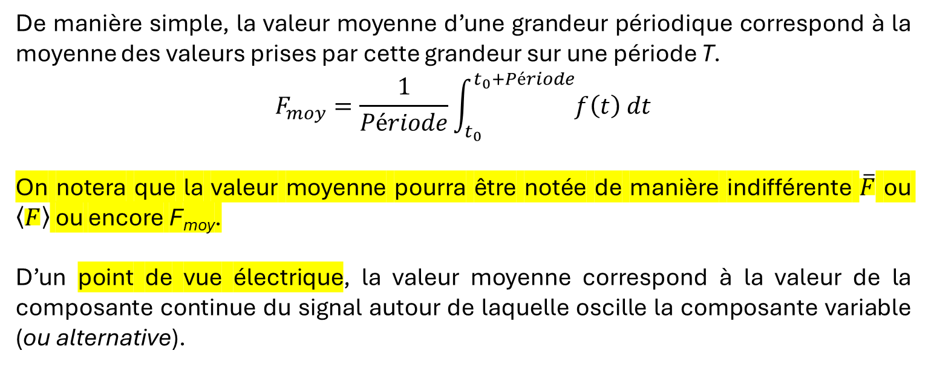
Valeur Moyenne – Valeur Efficace
Rappels théoriques
De manière simple, la valeur moyenne d’une grandeur périodique correspond à la moyenne des valeurs prises par cette grandeur sur une période T.
$$F_{moy}=\frac{1}{Période}\int_{t_{0}}^{t_{0}+Période}{f\left(t\right) dt}$$
On notera que la valeur moyenne pourra être notée de manière indifférente $\overline{F}$ ou $〈F〉$ ou encore F_{moy}.
D’un point de vue électrique, la valeur moyenne correspond à la valeur de la composante continue du signal autour de laquelle oscille la composante variable (ou alternative).

Slide 7
Valeur Moyenne – Valeur Efficace
Méthodes pratiques de mesure de la valeur moyenne
La valeur moyenne d’un signal correspondant à sa composante continue, deux solutions sont possibles pour mesurer cette dernière :
Multimètre numérique
Pour mesurer la valeur moyenne d'une tension variable et périodique on utilise un voltmètre numérique en position DC. La valeur lue correspond alors à la valeur moyenne du signal considéré.
Oscilloscope
Un oscilloscope est un appareil permettant de visualiser l'évolution dans le temps d'un signal de tension.

Slide 8
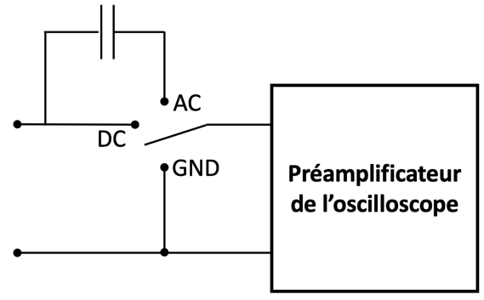
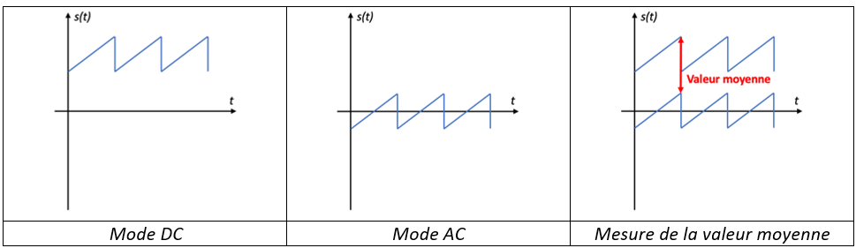
Valeur Moyenne – Valeur Efficace
Méthodes pratiques de mesure de la valeur moyenne
Chaque entrée de mesure est équipée d’une possibilité de choix entre trois options : AC, DC et GND.
DC ou CC signifie entrée directe : le signal à mesurer est transmis directement à l’étage préamplificateur.
AC ou CA signifie que le signal à mesurer est transmis à l’étage préamplificateur au travers d’un
condensateur qui bloque la composante continue et transmet uniquement la composante alternative.
GND signifie «ground», c’est à dire la référence (ou masse) : dans cette position l’entrée de l’oscilloscope est mise à zéro, ce qui permet de régler le zéro de l’écran.

Slide 9
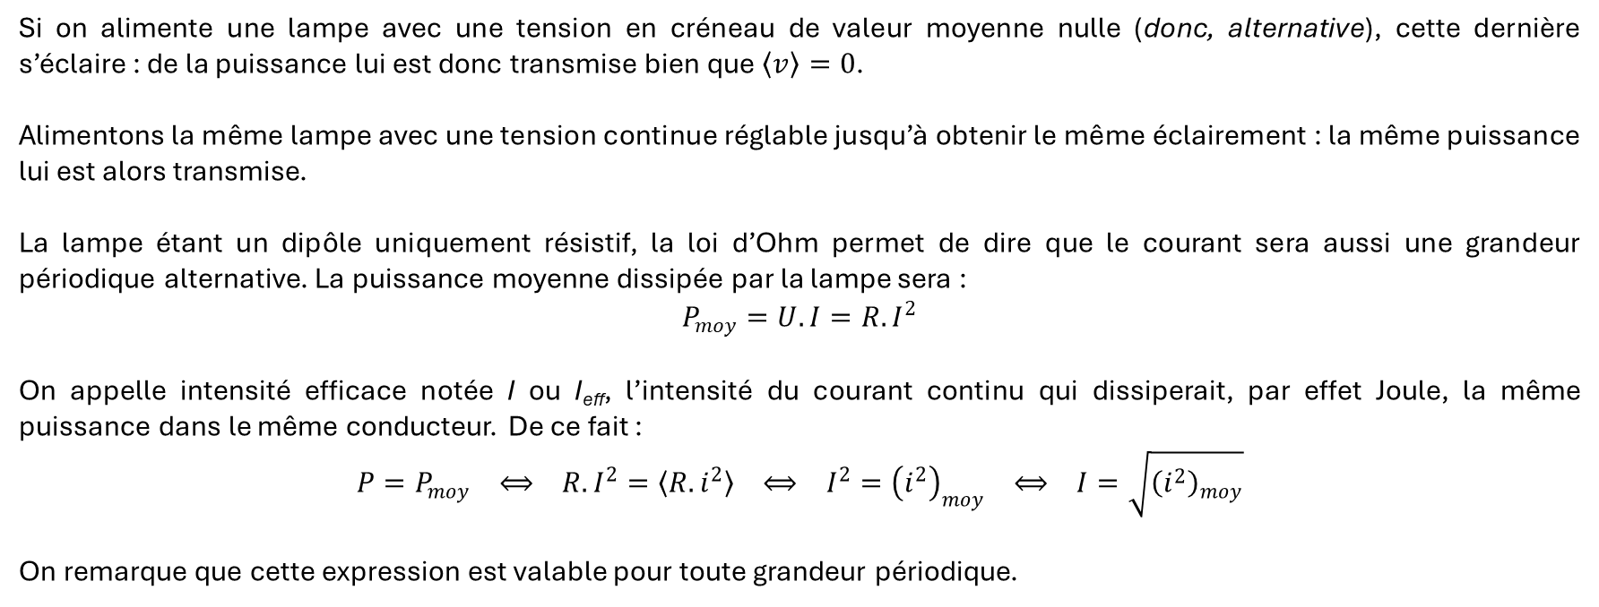
Valeur Moyenne – Valeur Efficace
Préambule : expériences électriques
Si on alimente une lampe avec une tension en créneau de valeur moyenne nulle (donc, alternative), cette dernière s’éclaire : de la puissance lui est donc transmise bien que $〈v〉=0$.
Alimentons la même lampe avec une tension continue réglable jusqu’à obtenir le même éclairement : la même puissance lui est alors transmise.
La lampe étant un dipôle uniquement résistif, la loi d’Ohm permet de dire que le courant sera aussi une grandeur périodique alternative. La puissance moyenne dissipée par la lampe sera :
$$P_{moy}=U.I=R.I^{2}$$
On appelle intensité efficace notée I ou I_{eff}, l’intensité du courant continu qui dissiperait, par effet Joule, la même puissance dans le même conducteur. De ce fait :
$$P=P_{moy} ⟺ R.I^{2}=〈R.i^{2}〉 ⟺ I^{2}={\left(i^{2}\right)}_{moy} ⟺ I=\sqrt{{\left(i^{2}\right)}_{moy}}$$
On remarque que cette expression est valable pour toute grandeur périodique.

Slide 10

Valeur Moyenne – Valeur Efficace
Définition
La valeur efficace d’un signal est donnée par la racine carrée de la valeur quadratique moyenne.
$$S_{eff}=\sqrt{{\left(s^{2}\right)}_{moy}}=\sqrt{\frac{1}{T}.\int_{t_{0}}^{t_{0}+T}{s^{2}\left(t\right).dt}}$$
Méthode de calcul pour un signal s(t) :
  On trace les variations de s²(t),
  On calcule la valeur moyenne par la méthode des aires,
  On prend la racine carrée de celle-ci pour obtenir la valeur efficace S_{eff}.

Slide 11
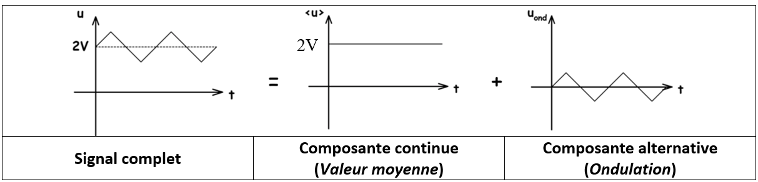
Valeur Moyenne – Valeur Efficace
Méthodes pratiques de mesure de la valeur efficace avec un multimètre « RMS » et « Non RMS »
En position DC, les multimètres « non RMS » et « RMS » sont capables de mesurer correctement les valeurs moyennes de tout type de signal de périodique. En position AC :
un multimètre « non RMS » ne mesurera la valeur efficace correctement que si le signal est sinusoïdal. La valeur sera erronée pour tout autre signal qu’il soit alternatif ou non.
un multimètre « RMS » ne mesurera la valeur efficace correctement que si le signal est alternatif. La valeur sera erronée pour tout signal non alternatif.
Un multimètre TRMS (« True RMS » en anglais ; « Vrai RMS » ou « Valeur Efficace Vrai » en français) sera capable de mesurer correctement la valeur moyenne et la valeur efficace de tout type de signal périodique.
Tout signal périodique de valeur instantanée u peut être décomposé en une composante continue égale à sa valeur moyenne <u> et une composante alternative (ou ondulation) de valeur moyenne nulle.

Slide 12
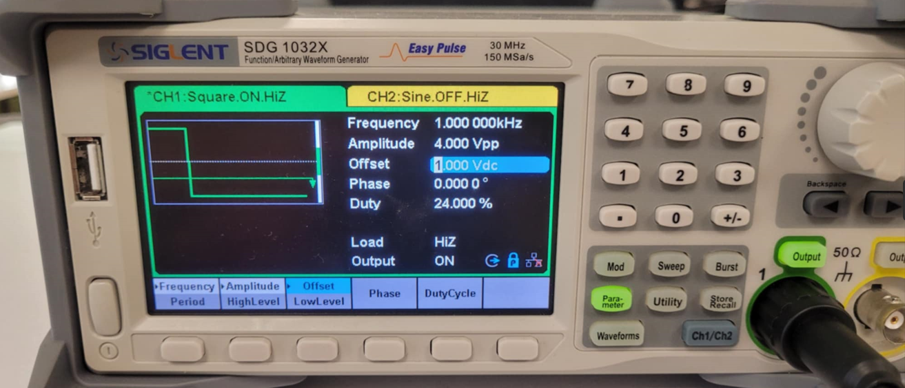
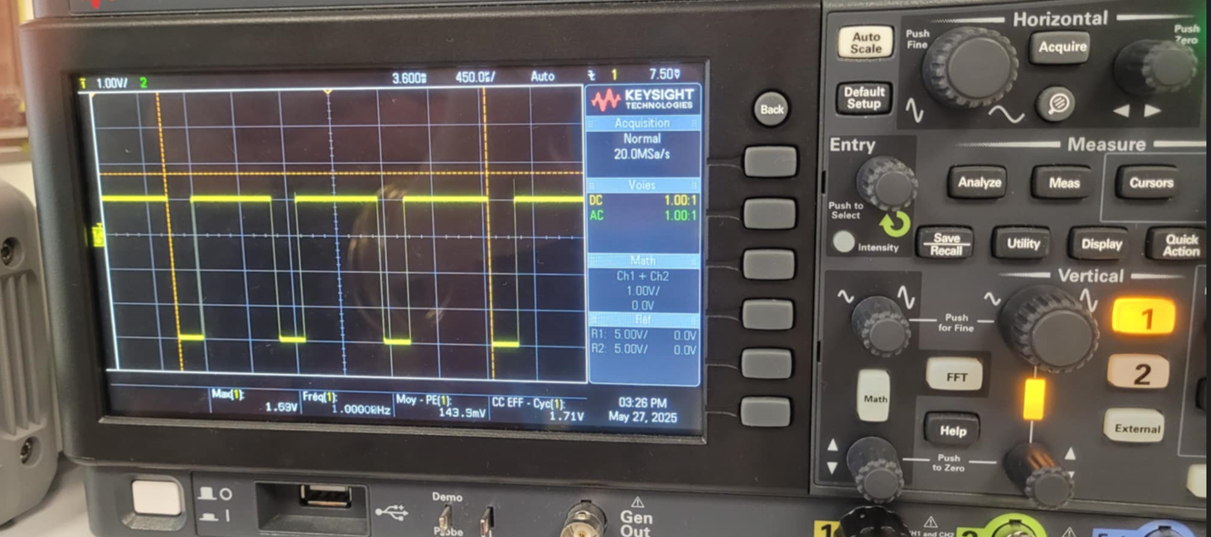
Valeur Moyenne – Valeur Efficace
On se propose de synthétiser plusieurs signaux à l’aide du générateur basse fréquence (GBF), dont les caractéristiques sont données dans le tableau ci-dessous.
Signal | Forme | Fréquence (kHz) | Rapport cyclique | Valeur crête à crête V_{pp} (V) | Tension d'offset (décalage) (V)
s₁(t) | Rectangulaire | 2 | 0,5 | 4 | 0
s₂(t) | Rectangulaire | 2 | 0,5 | 2 | 1
s₃(t) | Rectangulaire | 2 | 0,25 | 2 | 0
s₄(t) | Rectangulaire | 2 | 0,25 | 2 | 1
s₅(t) | Triangulaire | 3 |  | 10 | 0
s₆(t) | Sinusoïdal | 1 |  | 4 | 0

Slide 13
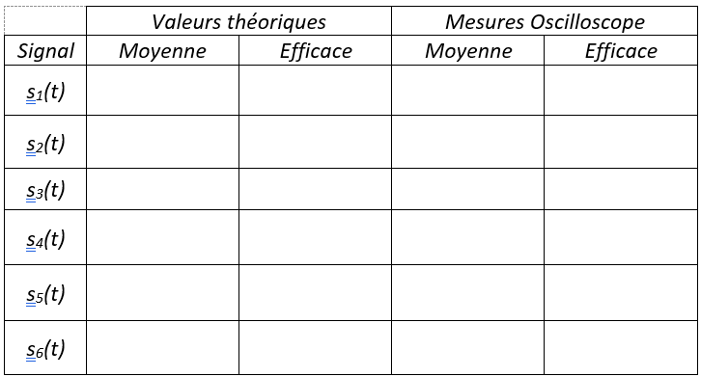
Valeur Moyenne – Valeur Efficace
Pour chacun des signaux :
Visualiser le signal s_{x}(t) et s’assurer qu’il est bien conforme à celui demandé.
Mesurer, à l’aide de la fonction « Mesures » de l’oscilloscope, la valeur moyenne V_{moy} ainsi que la valeur efficace V_{eff} du signal s_{x}(t).
Tracer avec précision sur votre feuille le signal s_{x}(t).
Calculer alors, la valeur moyenne V_{moy} ainsi que la valeur efficace V_{eff} du signal s_{x}(t).
Compléter alors le tableau ci-contre.
Comparer les valeurs théoriques et pratiques. Conclure.

Slide 14
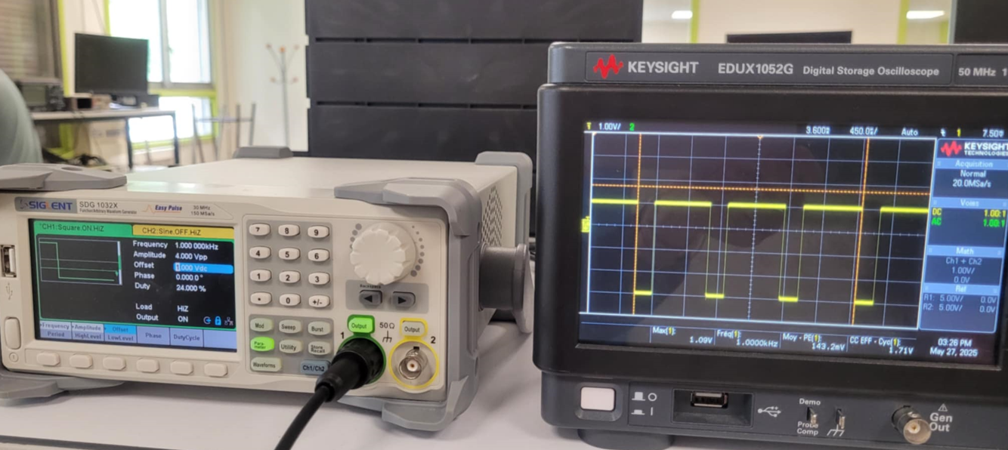
Valeur Moyenne – Valeur Efficace
Montage du TP

Slide 15
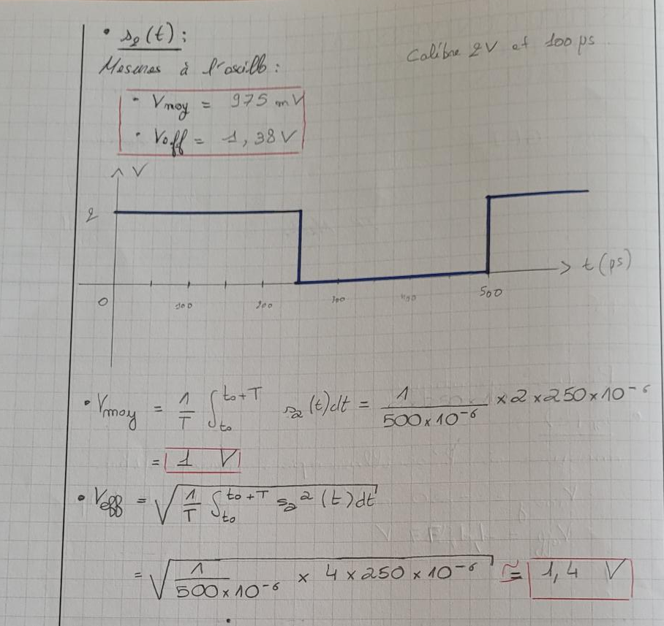
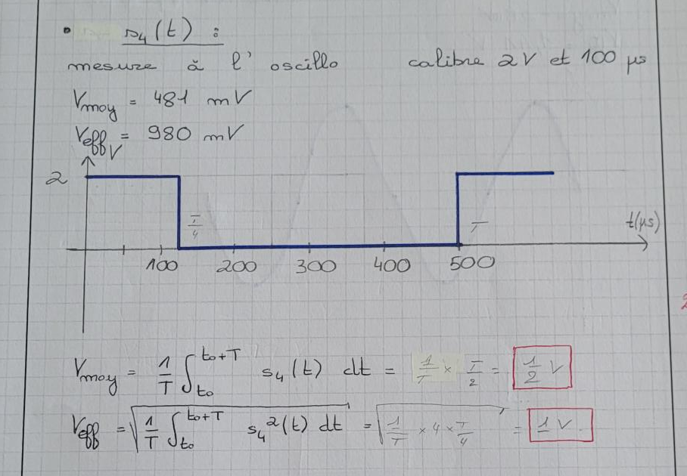
Valeur Moyenne – Valeur Efficace
Résultats d’étudiants

Slide 16
Modulation et Démodulation d’amplitude
S3
TP

Slide 17



Modulation et démodulation d'amplitude
Introduction
On appelle modulation l’opération qui consiste à modifier les paramètres d’un signal haute fréquence $v_{HF}(t)$ (appelé signal porteur ou porteuse) en fonction du signal informatif basse fréquence $v_{BF}(t)$ à transmettre (appelé signal modulant ou modulant). Comme nous le verrons, le signal modulé m(t) ainsi obtenu réalise une transposition de fréquence dont l’intérêt est de déplacer le signal informatif sur la bande de fréquence (le canal) allouée à la liaison de télécommunication.
Milieu de propagation (câble, fibre, espace libre, …)
Émetteur
$$v_{BF}(t)$$
Modulateur
m(t)
m(t)
Démodulateur
s(t)
Récepteur
Porteuse$v_{HF}(t)$
Synoptique d’un système de télécommunication.
Durée de la séance : 3h, travail en binôme

Slide 18
Modulation et démodulation d'amplitude
Signal informatif
Représentation temporelle du signal informatif.
Spectres d’amplitude bilatéral/unilatéral associés.

Slide 19
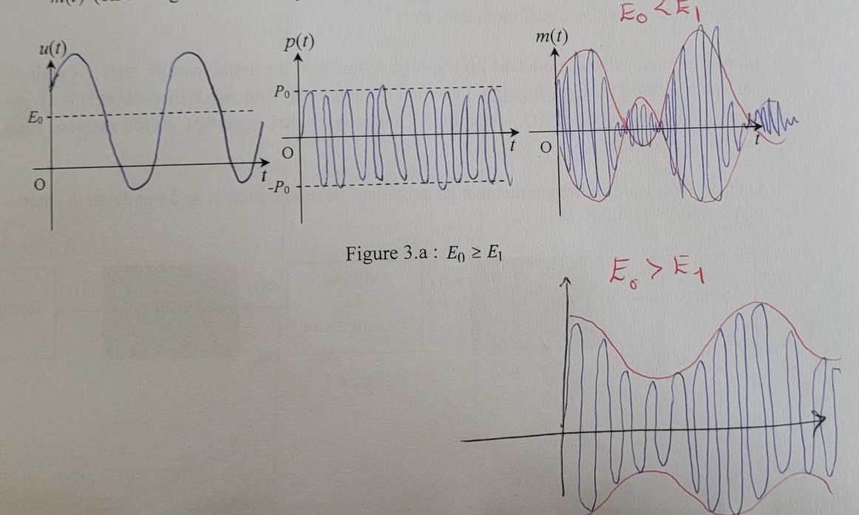
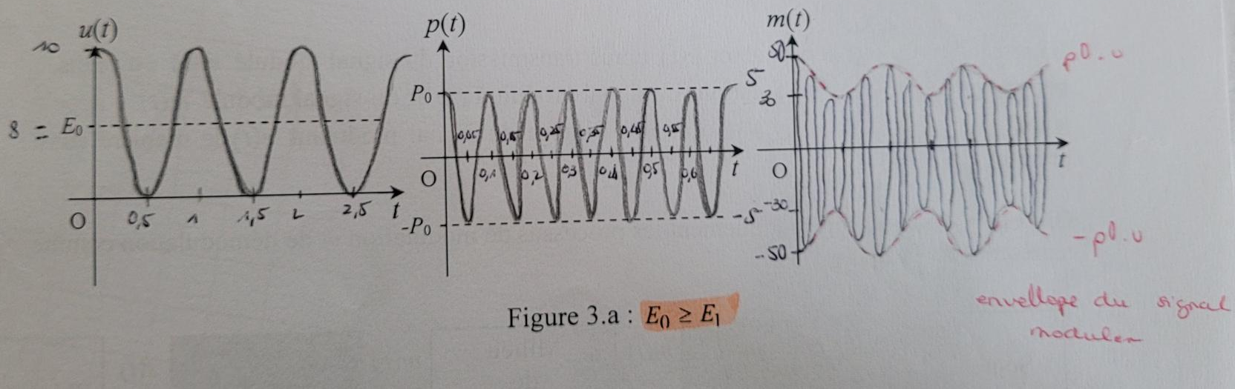
Modulation et démodulation d'amplitude –
représentation temporelle
Signal modulé : $m\left(t\right) =\left[A_{BF}cos\left(2πf_{BF}t\right)+U_{o}\right]×A_{HF}cos\left(2πf_{HF}t\right)$
Compte-rendu d’étudiants

Slide 20
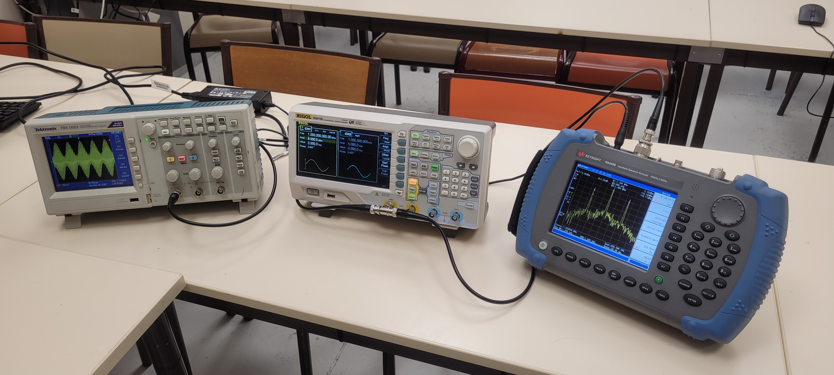
Modulation et démodulation d’amplitude
Montage

Slide 21
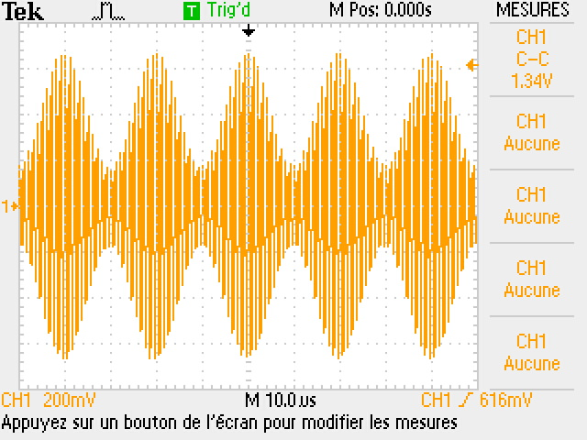
Modulation et démodulation d'amplitude –
représentation temporelle
Signal modulé : $m\left(t\right) =\left[A_{BF}cos\left(2πf_{BF}t\right)+U_{o}\right]×A_{HF}cos\left(2πf_{HF}t\right)$

Slide 22
Modulation et démodulation d'amplitude –
représentation temporelle
Signal modulé : $m\left(t\right) =\left[A_{BF}cos\left(2πf_{BF}t\right)+U_{o}\right]×A_{HF}cos\left(2πf_{HF}t\right)$

Slide 23
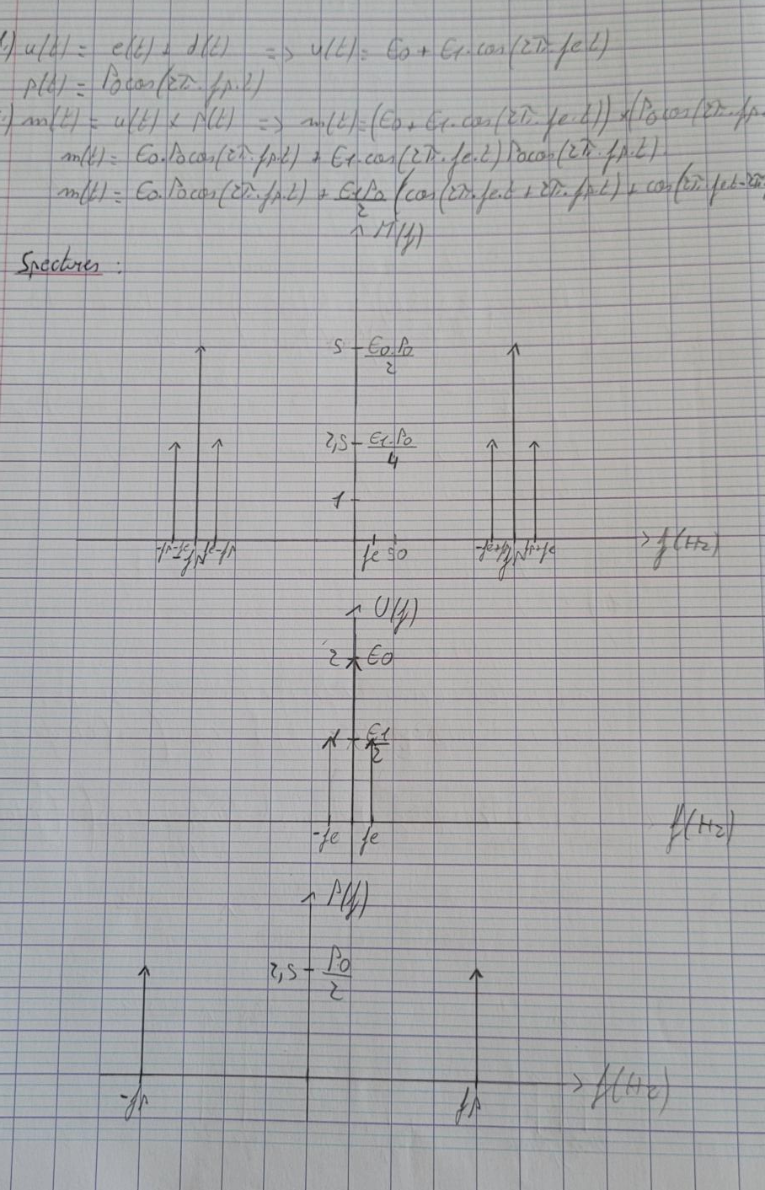
Modulation et démodulation d'amplitude –
représentation spectrale
Méthodes pour le spectre:
Linéarisation du produit de cosinus
Dédoublement du spectre

Slide 24
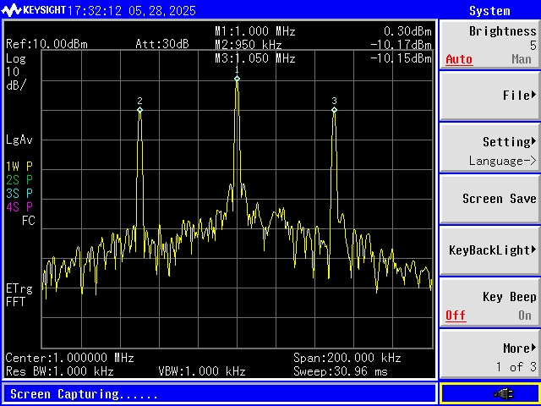
Modulation et démodulation d'amplitude –
représentation spectrale

Slide 25

Modulation et démodulation d'amplitude
Signal démodulé : $s_{0}\left(t\right)=m\left(t\right)×A_{R}cos\left(2πf_{HF}t\right)$
Spectre d’amplitude du signal $s_{0}(t)$ en sortie du multiplieur.

Slide 26
Modulation et démodulation d'amplitude
Spectre d’amplitude mesuré à l’analyseur de spectre.

Slide 27
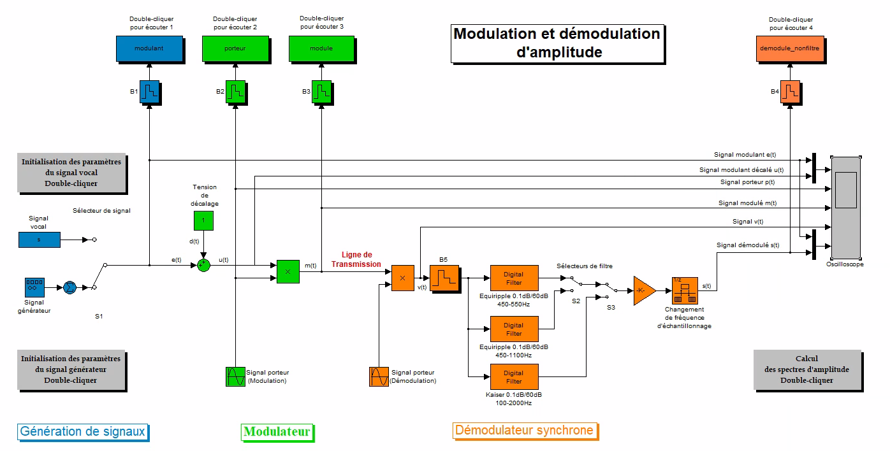
Modulation et démodulation d’amplitude
Vérification Matlab

Slide 28
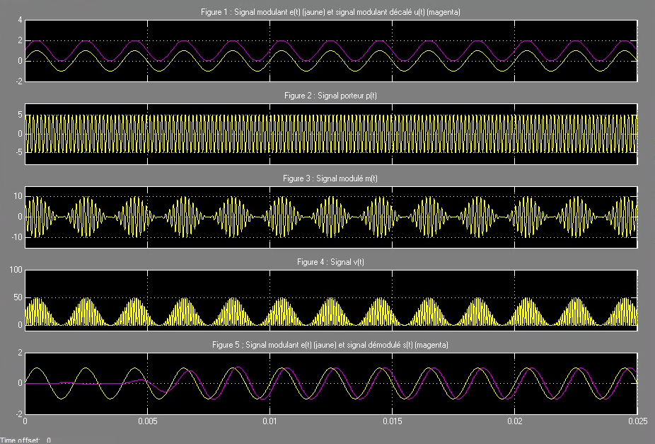
Modulation et démodulation d’amplitude
Vérification Matlab

Slide 29
Analyse

Slide 30
Constats
La séance de S1 est très calculatoire mais ils peuvent vérifier leurs résultats sur les appareils de mesure
La séance de S3 consiste davantage à des tracés de spectres et de représentations temporelles
Séances qui paraissent ‘plus intéressantes’ pour les étudiants car on est en salle de TP et ils peuvent visualiser les résultats
Confiance en l’appareil de mesure (même constat que pour les calculatrices)
MAIS
Difficultés sur les calculs, sur les représentations graphiques et interprétation des résultats

Slide 31
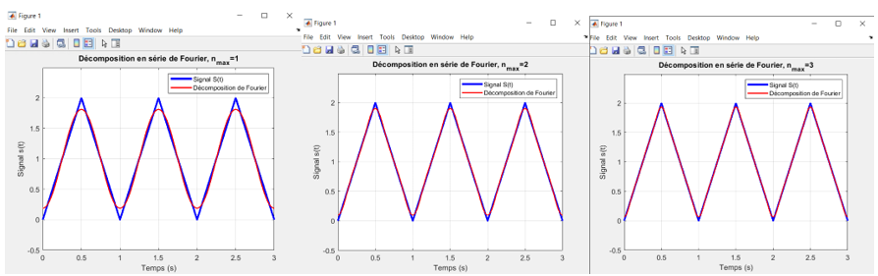
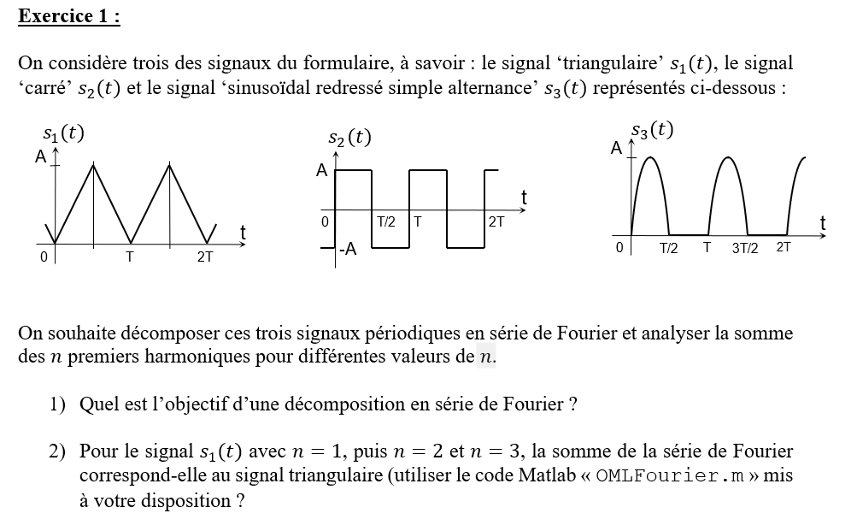
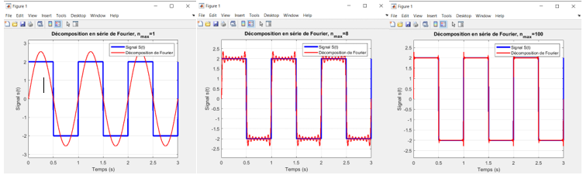
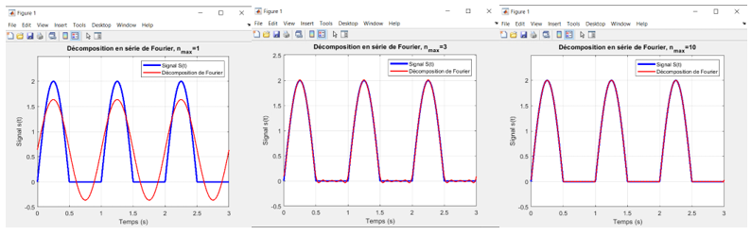

Décomposition en série de Fourier
❶ Observations

Slide 32
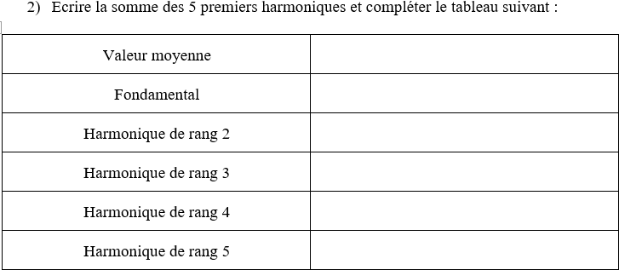
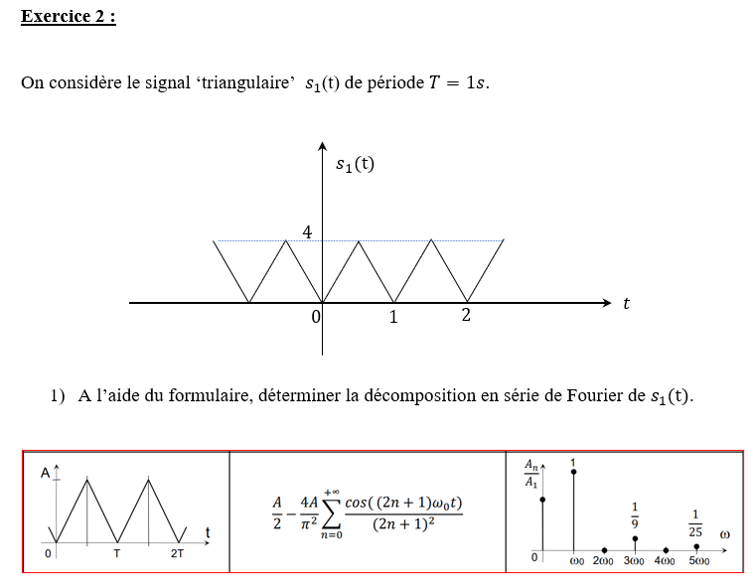
Décomposition en série de Fourier
❷ Calcul

Slide 33
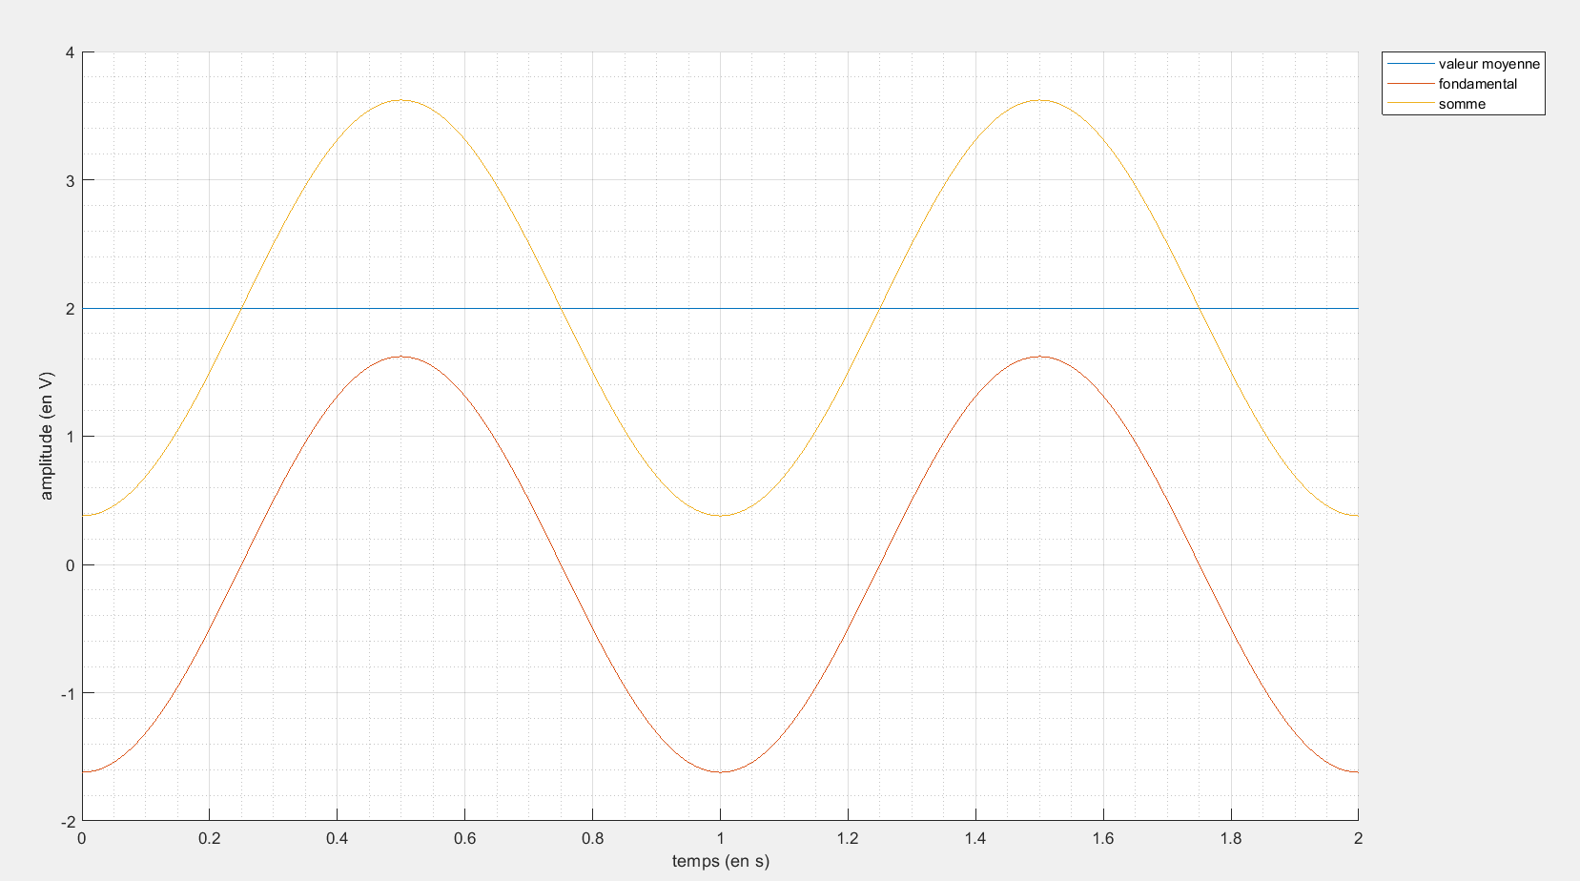
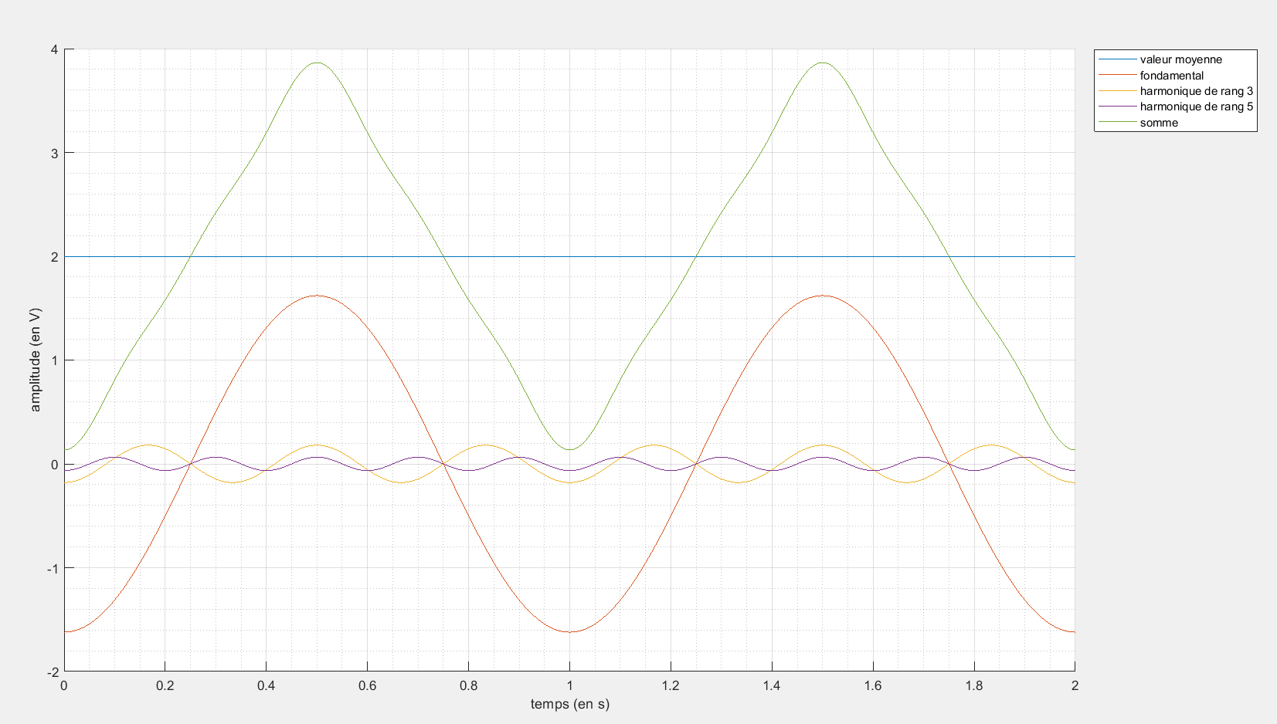
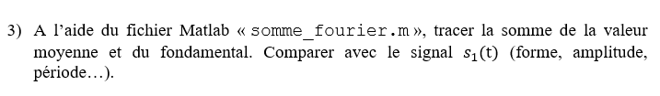
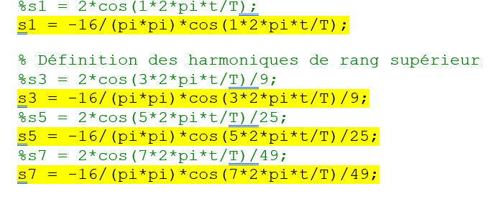
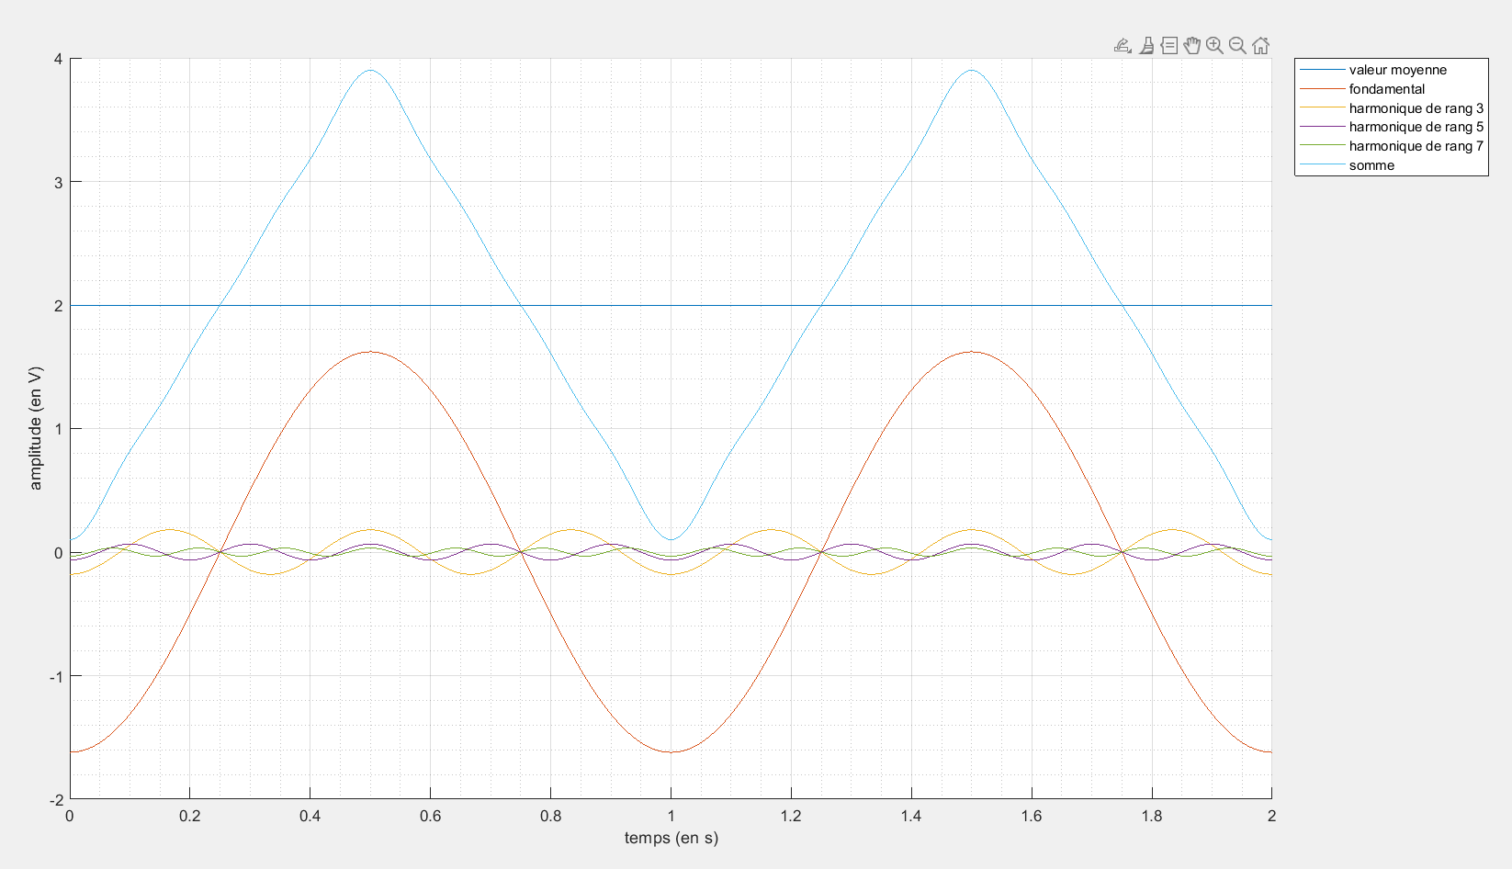
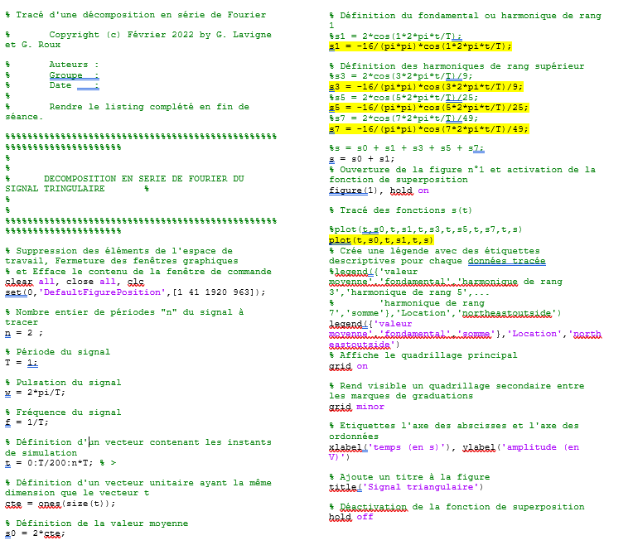
Décomposition en série de Fourier
❸ Reconstitution

Slide 34

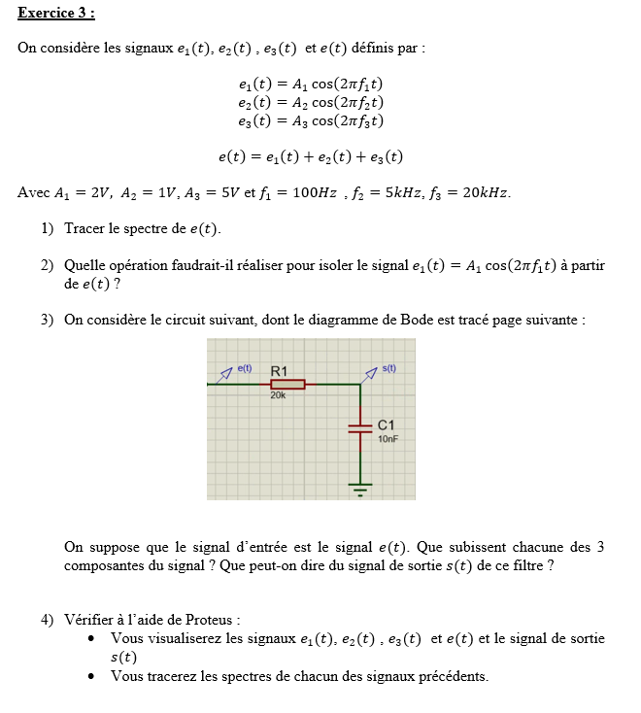
Décomposition en série de Fourier
❹ Application en électronique

Slide 35
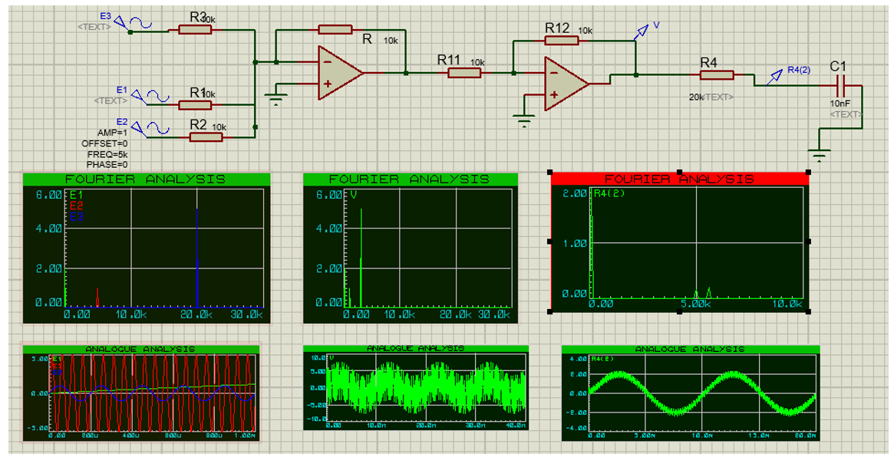
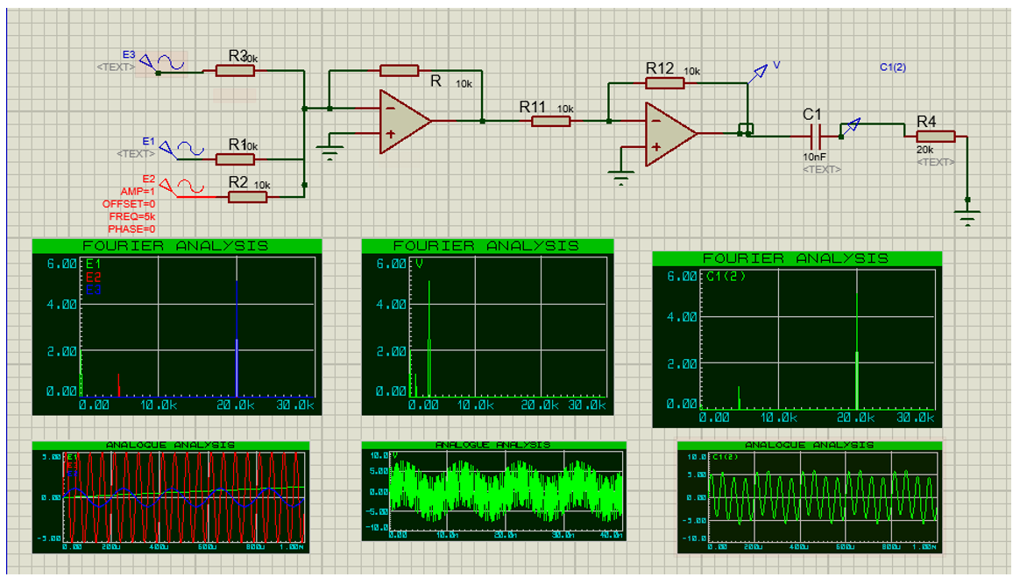
Décomposition en série de Fourier
❹ Application en électronique

